Slide 1
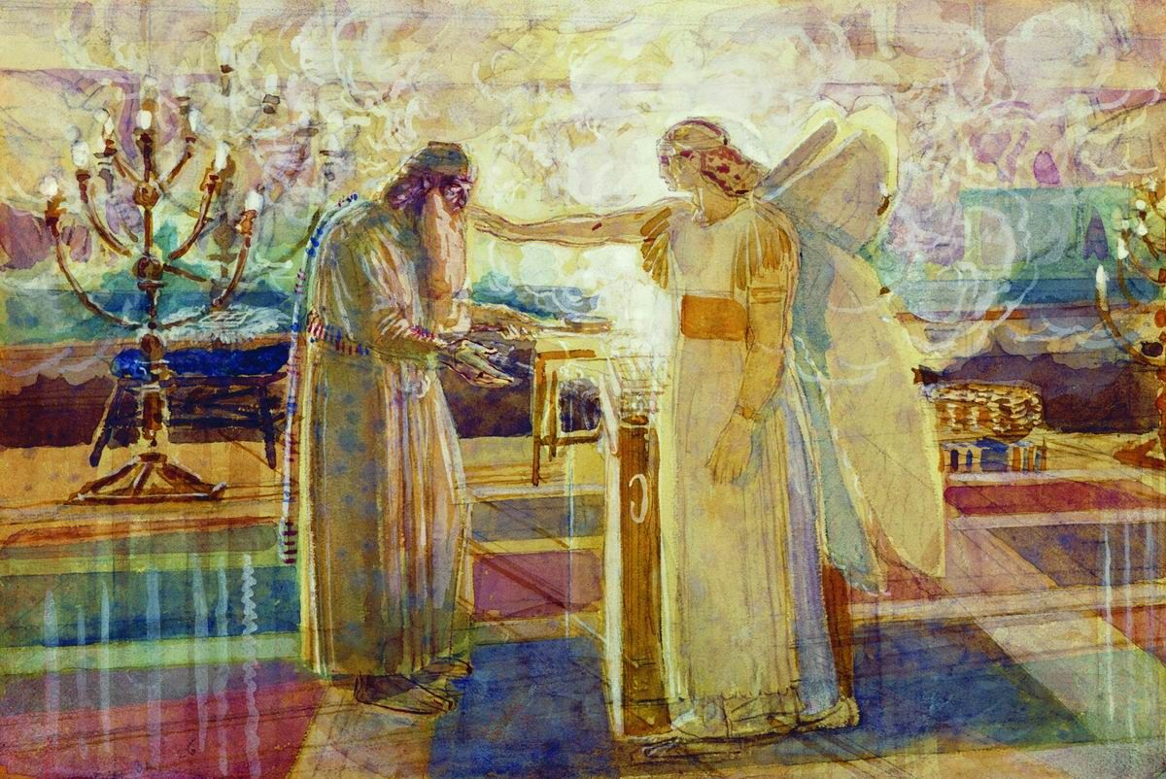
Leven met vraagtekens én leven met God

Slide 2
Zacharias en Elisabet
» een tijd van zware beproeving voor de gelovigen
» een grote moeite in hun eigen leven

Slide 3
Zacharias en Elisabet bleven bidden
» voor hun kinderwens
» voor de komst van de beloofde Messias

Slide 4
Zacharias bidt namens het volk in de tempel
» Laat mijn gebed voor U zijn als reukwerk (Ps. 141)
» De gouden schalen vol wie- rook zijn de gebeden van de heiligen die opstijgen tot God (Openb. 5 + 8)

Slide 5
Gabriël: jullie beide gebeden zijn door God gehoord en verhoord

Slide 6
Gabriël: wees blij met
Jezus Christus die komt en gekomen is en spoedig terugkomt

Slide 7
Gabriël:
» ontmoet ongeloof bij de gelovige
70-jarige Zacharias
» ontmoet geloof bij de gelovige 17-jarige Maria

Slide 8
HIER INVOEGEN TEKST-MUZIEK-FRAGMENT

Slide 9
Zacharias: persoonlijke moeiten staan zijn vertrouwen op God in de weg

Slide 10
Gabriël: ongeloof heeft geen recht van spreken

Slide 11
²¹De menigte stond buiten op Zacharias te wachten, en de mensen vroegen zich af waarom hij zo lang in het heiligdom bleef.
²²Maar toen hij naar buiten kwam, kon hij niets tegen hen zeggen. Ze begrepen dat hij in het heiligdom een visioen had gezien; hij maakte gebaren tegen hen, maar spreken kon hij niet.

Slide 12
Leven met vraagtekens én leven met God

